Slide 1
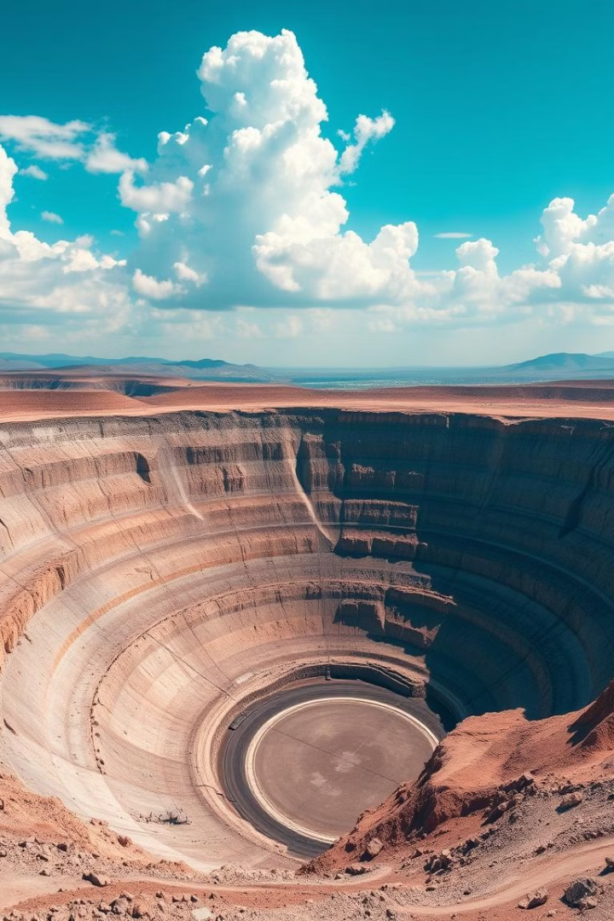
Оконтурювання запасів корисних копалин
Оконтурювання запасів корисних копалин є критично важливим етапом геологічного вивчення родовищ. Цей процес включає в себе детальне визначення просторових меж рудних тіл, покладів, або інших геологічних утворень, що містять корисні копалини. Точне оконтурювання дозволяє не тільки обчислити об'єми та масу запасів, але й оцінити їх якість, глибину залягання, та інші важливі параметри, що впливають на економічну доцільність видобутку. Крім того, воно є основою для розробки оптимальних методів експлуатації родовища, враховуючи геологічні особливості та мінімізуючи вплив на навколишнє середовище.
Значення оконтурювання виходить далеко за межі простого підрахунку запасів. Воно є ключем до прийняття обґрунтованих рішень щодо інвестицій у видобуток, планування гірничих робіт, і вибору технологій переробки. Недостатньо точне оконтурювання може призвести до значних фінансових втрат, неефективного використання ресурсів, та збільшення екологічних ризиків. Тому, застосування сучасних методів і технологій оконтурювання, включаючи геологічне моделювання, геостатистичний аналіз, і дистанційне зондування, є необхідною умовою для успішної розробки родовищ корисних копалин. Окрім економічних аспектів, слід враховувати соціальні та екологічні наслідки видобутку, що вимагає комплексного підходу до оконтурювання запасів.

Slide 2
Основні принципи оконтурювання
Геологічний принцип
Економічний принцип
Технологічний принцип
Встановлення меж рудного тіла на основі детальних літологічних, стратиграфічних та структурних даних. Особлива увага приділяється аналізу геологічних розрізів, карт поверхонь та результатам буріння, для точного визначення меж рудних тіл та виявлення геологічних структур, що контролюють їх розташування. Враховується також мінеральний склад руд та їх генезис, що дозволяє прогнозувати поширення корисних компонентів. Геологічний принцип є фундаментальним, оскільки саме геологічні дані є основою для будь-яких подальших розрахунків та економічних оцінок. Важливим є врахування можливих геологічних ускладнень, таких як тектонічні порушення, зони гідротермальних змін, та наявність пустих порід у рудному тілі, які можуть вплинути на об'єм та якість запасів.
Врахування економічної доцільності видобутку, визначаючи мінімальний вміст корисних компонентів, при якому видобуток є рентабельним. Оцінюються витрати на видобуток, транспортування, переробку руди, а також поточні ринкові ціни на корисні компоненти. Проводиться аналіз чутливості економічних показників до змін цін на сировину та енергоносії, для визначення стійкості проекту до ринкових коливань. Економічний принцип вимагає постійного моніторингу ринкової кон'юнктури та оновлення економічних моделей, щоб враховувати зміни у вартості ресурсів та технологій. Також необхідно враховувати податкові та екологічні платежі, які можуть суттєво вплинути на рентабельність видобутку. Важливим є проведення детального аналізу ризиків, пов'язаних з коливанням цін та змінами у законодавстві.
Визначення меж запасів, враховуючи технологічні можливості вилучення корисних компонентів. Оцінюється придатність руди до різних методів збагачення, зокрема флотації, магнітної сепарації та гідрометалургії. Враховуються гірничо-технічні умови розробки родовища, такі як міцність порід, кут падіння рудного тіла та глибина залягання, для вибору оптимальної технології видобутку, що забезпечує максимальне вилучення корисних компонентів при мінімальних втратах. Технологічний принцип передбачає врахування сучасних досягнень у галузі гірничої справи та збагачення корисних копалин, а також можливості застосування інноваційних технологій, які дозволяють підвищити ефективність видобутку та знизити екологічне навантаження. Важливим є проведення лабораторних та промислових випробувань руди для визначення оптимальних параметрів технологічного процесу та вибору обладнання.

Slide 3
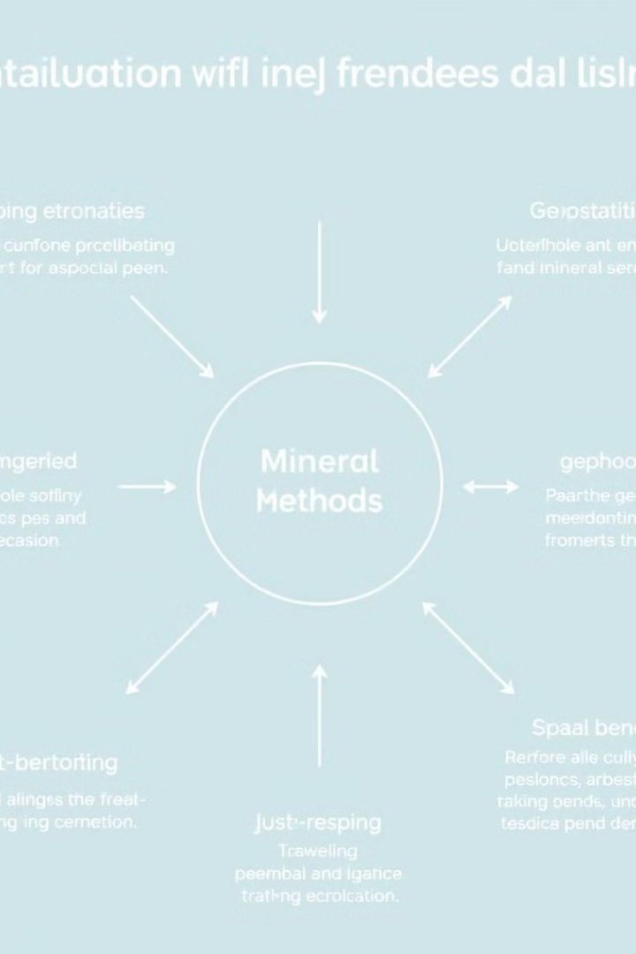
Методи оконтурювання запасів
1
Геологічні методи
2
Геостатистичні методи
Застосовуються для родовищ, де корисна копалина чітко відокремлюється за складом від навколишніх порід. Літологічна відмінність використовується для проведення бурових та геофізичних досліджень.
Використовують математичну обробку даних буріння та аналізу проб для уточнення контурів покладу. Включає методи варіографії та просторового прогнозування.
3
Економіко-геологічні методи
Враховують мінімально допустиму концентрацію корисного компонента для рентабельного видобутку. Включає аналіз вартості рудного матеріалу та затрат на його переробку.

Slide 4
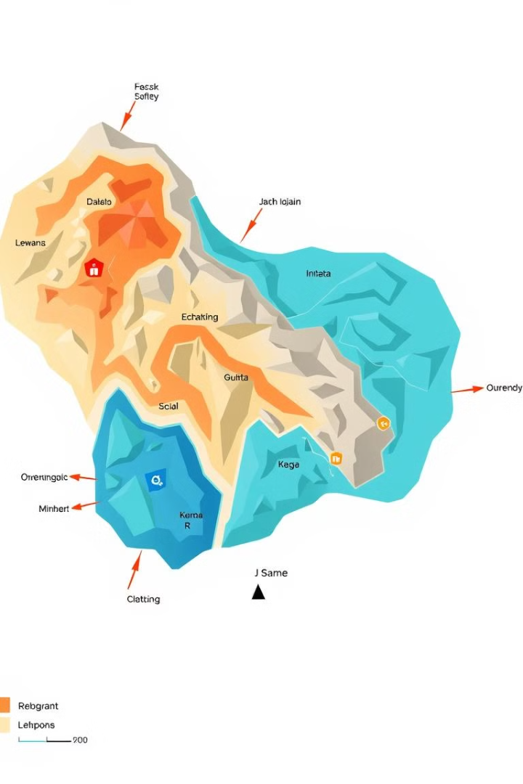
Геологічні методи оконтурювання
Літологічний метод
Структурний метод
Застосовується для родовищ, де корисна копалина чітко відокремлюється за складом від навколишніх порід. Літологічна відмінність використовується для проведення бурових та геофізичних досліджень.
Базується на аналізі тектонічних порушень, які можуть визначати межі родовища. Розломи та зміщення шарів можуть значно впливати на форму і розміри запасів.
Контактний метод
Використовується у випадках, коли корисна копалина має різкі межі зі вміщуючими породами. Це характерно для жильних та деяких осадових родовищ.

Slide 5
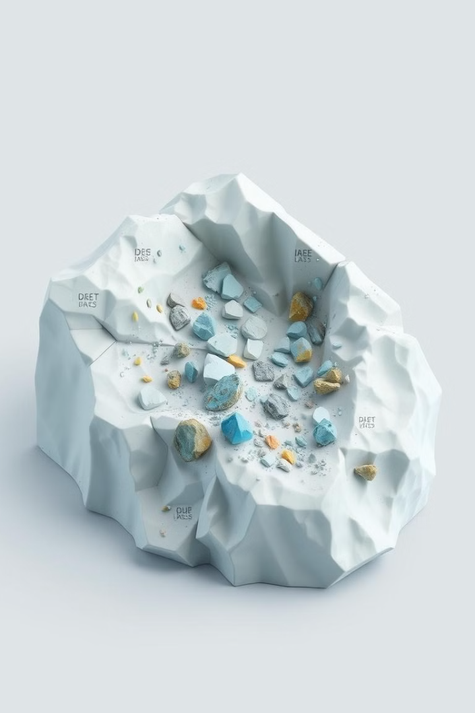



Геостатистичні методи оконтурювання
Метод ізоліній
Крігінг
Метод найближчого сусіда
Визначення меж запасів за концентрацією корисного компонента на основі побудови ізоліній. Використовується в комплексі з геофізичними методами.
Математична обробка даних буріння та аналізу проб для уточнення контурів покладу. Включає методи варіографії та просторового прогнозування.
Визначення меж запасів за допомогою просторового аналізу проб. Дозволяє створювати тривимірні цифрові моделі рудних тіл.

Slide 6

Економіко-геологічні методи оконтурювання
1
Метод граничного вмісту
Враховує мінімально допустиму концентрацію корисного компонента для рентабельного видобутку. Включає аналіз вартості рудного матеріалу та затрат на його переробку.
2
Метод експлуатаційного контурювання
Визначення запасів, що можуть бути вилучені існуючими технологіями при поточному рівні цін. Використовується для моделювання майбутніх видобувних робіт.

Slide 7




Проблеми та виклики оконтурювання запасів
Неточність геологічних даних
Недостатня вивченість родовища може спричинити помилки в контурюванні запасів. Використання геостатистичних моделей дозволяє знизити похибки.
Зміна цін на сировину
Економічна ефективність видобутку залежить від ринкової кон'юнктури. Коливання вартості корисних копалин можуть вплинути на межі економічно доцільних запасів.
Екологічні обмеження
Необхідність дотримання екологічних норм при визначенні меж запасів. Включає оцінку впливу на навколишнє середовище та рекультивацію порушених територій.

Slide 8

Впровадження цифрових технологій у процес оконтурювання
Дистанційний моніторинг змін
Геостатистичний аналіз запасів
Інтеграція даних аерофотозйомки та супутникових знімків з високою роздільною здатністю для виявлення змін у геологічній структурі родовища, моніторингу екологічного стану навколишнього середовища та оптимізації процесу оконтурювання запасів.
3D моделювання родовища
Застосування Kriging та інших геостатистичних алгоритмів для прогнозування просторового розподілу корисних компонентів у рудному тілі, оцінки невизначеності та мінімізації ризиків при оконтурюванні запасів.
Використання програмного забезпечення для створення детальних тривимірних моделей родовища, що дозволяє точно визначити об'єм та форму покладів корисних копалин, враховуючи геологічні особливості та тектонічні порушення.

Slide 9



Переваги цифрових технологій
Точність
Підвищення точності оцінки запасів завдяки 3D-моделюванню та геостатистичному аналізу, що зменшує ризики невідповідності між планованим та фактичним видобутком.
1
Ефективність
2
Автоматизація процесів оконтурювання за допомогою цифрових інструментів, що дозволяє скоротити час на аналіз даних та зменшити трудовитрати геологів та інженерів.
Оптимізація
3
Покращене планування видобувних робіт на основі точних моделей родовища, що забезпечує оптимальне використання ресурсів та підвищення економічної ефективності проєкту.

